Slide 1
Роль интернета в оси «общество – государство»: решения, проблемы и перспективы развития
Давид Картвелишвили, блоггер, продюссер телеканала PIK, Тбилиси, Грузия

Slide 2
Когда всё «завертелось»
Широкомасштабные мероприятия по тотальной интернетизации Грузии вышли на новые рубежи своего развития одновременно с процессами реформирования в республике, начавшимися в 2004 году, которые с ног на голову поставили привычный уклад жизни постсоветской Грузии и придали интернету совершенно новую роль в общественно-политической и социально-экономической жизни страны.

Slide 3
Интернет перестал быть лишь развлечением
Политические, экономические и ментальные реформы произведенные в стране – одной из основных задач взаимодействия общества и государства, провозгласили доведение до минимума взаимоотношений граждан с представителями чиновничье-бюрократического аппарата правительственных и государственных учреждений. И главным образом – в сфере получения всевозможных документов, необходимой информации и фиксации изменения своего имущественного или гражданского состояния

Slide 4
Государство решило играть в свои «интернет-игры»
При правительстве Грузии был создан своеобразный электронный его «аватар» (т.н. «электронное правительство») - который объединил в себе основную информацию об иновациях интернет-сервиса в сфере обслуживания населения и необходимые веб-адреса, по которым в режиме онлайн стало возможным максимальное сбережение сил, времени и финансов заинтересованных лиц для достижения своей конкретной цели.
http://www.e-government.ge

Slide 5
Государство решило играть в свои «интернет-игры»
В какой то отрезок времени даже возникла угроза того, что нововведения правительства, связанные с интернет-обслуживанием населения могли какое то время влачить бремя «мертворожденных детей», при отсутствии спроса на услуги в силу технических проблем, связанных с их осуществлением.
А проблем было как минимум три: отсутствие должной интернет инфраструктуры, слабый интернет-образовательный ценз населения и ментальная привычка, отчасти подкрепленная традиционным грузинским консерватизмом по отношению к иновациям.
http://www.e-government.ge

Slide 6
Осуществлению планов правительства нужны исполнители
Первую проблему оказалось решить проще остальных. На сегодняшний день пользователи интернета в Грузии, практически в любой её точке, имеют возможность участвовать в мировой виртуальной жизни. Основным, самым дешевым и высокоскоростным видом интернета остается оптический, который предлагают населению страны два гранда в этой области, фирмы «Кауказус онлайн» и «Силкнет». При этом "Силкнет" занимает 44% рынка, а "Кавкасус" контролирует 31% рынка.

Slide 7
Где именно мы в мире интернета?
По скорости Интернет-трафика Грузия занимает 51 место в мире, а в регионе - первое. Несмотря на это, потребители жалуются на скорость Интернета, и требуют снизить установленные компаниями тарифы. Отреагировать на это просят Регулирующую Коммуникации Комиссию.
Между тем, цену на поставки Интернета устанавливают компании, и регулирующая комиссия в это не вмешивается. Единственное, чему обязывает регулирующая комиссия Интернет-провайдеров, это иметь собственную веб-страницу, где будут размещены предложенные пакеты и их стоимость .

Slide 8
Скорость и цена вопроса
По "NET индексу" средняя скорость Интернета в Грузии 6.77 мб/сек. (Рейтинг создан на основании тестирования IP адресов пользователей со 2 августа 2008 года по 2 февраля 2011 года).
Скорость Интернета и тариф в Грузии примерно следующие: средняя скорость в рамках 5-10 мб/сек, а тариф за 1 мб/сек колеблется в рамках 5-10 долларов. Например, для того, чтобы стать абонентом Интернета "Силкнет", надо иметь фиксированный или бескабельный телефон той же компании.

Slide 9
Есть ли быстрее и дешевле?
Тем временем, пакеты выглядят таким образом: 1 мегабит Интернета "Силкнет" стоит 10 долларов, 2 мегабита -15 долларов, 3 мегабита -20 долларов, 4 мегабита- 25 долларов, 6 мегабита- 30 долларов, 8 мегабит- 35 долларов.
Относительно "Силк-Интернета" (оптико-волоконный), в данном случае скорость высокая, однако и ежемесячный платеж соответствует скорости. Например, 4 мегабит стоят 16 долларов, 8 мегабит-24 доллара, 16 мегабит-28 доллара, а для получения максимальной скорости- 21 мегабит вам придется заплатить 43 доллара

Slide 10
Впрочем, всегда должен быть выбор
"Кавказус" производит инсталляцию аппаратуры и соединения бесплатно, однако тарифы и тут не низкие. Например, если у вас "DSL" Интернет компании "Кавкасус Online", за пакет в 3 мегабита придется платить 30 долларов в месяц. В случае оптико-сотового Интернета скорость растет, а цена снижается. В этом случае 6 мегабита стоят каких-нибудь 18 долларов
На сегодняшний день оптическим интернетом пользуются в основном городские жители Грузии, тогда как в сельских регионах, вне зависисмости от рельефа и ландшафта – везде, где есть телефонная связь, в широком потреблении интернет DSL технологии.
http://www.co.ge

Slide 11
Интернет для Робинзона и Пятницы
Большой популярностью пользуются также т.н. интернет-флешки беспроводной связи, предлагаемые основными мобильными операторами Грузии – Magti GSM и Geosell. Они стоят приблизительно около 60 долларов плюс ежемесячный тариф в 20 долларов, что дает возможность получить доступ в интернет из любой, самой труднодоступной и ненаселенной части страны, лишь бы была соответствующая мобильная сеть связи. На сегодняшний день данными основными операторами мобильной связи охвачено более 80% территории страны.
http://www.magtifix.ge
http://www.geocell.ge

Slide 12
Бесплатные курсы обучения
Вторая проблема, которую необходимо было срочно решать – ликвидация безграмотности в сфере пользователей компьютера в целом , и интернета в частности. Одним из первых шагов на уровне муниципалитетов, сначала Тбилиси, а затем и других крупных городов – было открытие бесплатных курсов по обучению навыкам работы на компьютере и в интернете. В рамках данных курсов, за несколько лет обучение и переподготовку прошли уж несколько десятков тысяч человек . С нынешнего года началась аналогичная программа обучения на селе.
http://www.tbilisi.gov.ge

Slide 13
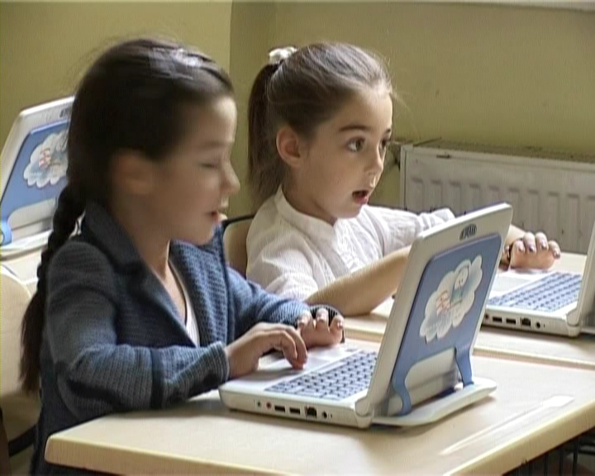
Первые школьные шаги – через интернет
Особое значение данному вопросу придали в общеобразовательной системе страны. Всех первоклашек Грузии уже второй год встречают в школах персональные «леп-топы» отечественного, кстати, производства, на которых малыши начинают изучать азбуку, а вместе с ней и мир, при помощи компьютера и интернета в рамках специальной программы, помогающей ребенку уже на самой ранней стадии развития осваивать азы аналитического, логического и ассоциативного мышления.
http://www.buki.ge

Slide 14
Интернет - во все школы
На мой взгляд – именно перечисленные мной качества являлись основным дефицитом общеобразовательной системы Грузии. Долгие годы людей в лучшем случае обучали думать, но не мыслить. В Грузии 21-го века эта ментальная особенность части нашего общества особенно бросается в глаза и требует революционных преобразований. На сегодняшний день, благодаря подписанному правительством и Magti GSM соглашению, все общеобразовательные школы Грузии имеют интернет .

Slide 15
Президент – главный интернетчик страны
Буквально неделю тому назад, президент страны Михаил Саакашвили объявил 2013 год – годом бесплатного интернета для всего Тбилиси. Уже на сегодняшний день многие скверы и парки столицы, рестораны, кафе и киноконцертные залы имеют сервис бесплатного Wi-Fi. А усиленное внимание к данному вопросу со стороны первого лица государства ещё раз демонстрирует, какое значение придается развитию интернет-культуры среди населения.

Slide 16
Интернетофобия
И наконец, я хотел бы отметить третье главное препятствие на пути максимального освоения обществом предлагаемых ему правительством интернет инноваций.
Это традиционный консерватизм, особенно у среднего и старшего поколения по отношению к чему то доселе невиданному и новому.
А также сложности с вовлечением в интернет мир людей предпенсионного и пенсионного возраста.

Slide 17
А что собственно предлагают?
Упомянутое мной «электронное правительство» Грузии, располагающееся на одноименном сайте, предлагает свои услуги населению в лице таких министерств, как юстиции, внутренних дел, образования и науки, финансов, экономики и устойчивого развития, различных муниципальных и иных служб.
С вашего позволения, я перечислю основные из предлагаемых услуг, но отмечу – что быть может именно в данную минуту их перечень пополняется очередным новшеством.

Slide 18
Министерство юстиции Служба гражданского реестра
http://house.gov.ge
http://www.cra.gov.ge
http://www.justice.gov.ge

Slide 19
Министерство юстиции Служба гражданского реестра
предлагает в онлайн режиме производить легализацию и заверение апостилем выданных в Грузии документов для предоставления их за рубеж, не выходя из офиса или квартиры
для того чтоб заполнить заявку на получение грузинского гражданства теперь не нужно тратить время, силы и нервы. Это можно сделать в онлайн-режиме

Slide 20
Министерство юстиции Служба гражданского реестра
в разделе реестра электронных заявлений, граждане Грузии, лица не имеющие грузинского гражданства или граждане иностранных государств в связи со своим заявлением, легко могут проследить в онлайн-режиме за его содержанием, этапами его рассмотрения, возможными дополнительными процедурами в связи с заявлением или окончательным итогом его рассмотрения

Slide 21
Министерство юстиции Служба гражданского реестра
если вы уже отправили заполненное заявление о присвоении грузинского гражданства, но желаете перепроверить его содержание или внести какие либо изменения и дополнения, онлайн режим дает вам эту возможность
если вы находитесь за границей и желаете пройти консульскую регистрацию и встать на учет, можете это сделать не отходя от монитора
вы можете заполнить форму заявки и путем дистанционного обслуживания, получить повторные свидетельства о рождении, заключении брака, внесении изменений в имени, отчестве и фамилии, свидетельства об опекунстве, смерти и т.д.

Slide 22
Министерство юстиции Служба гражданского реестра
у находящихся за рубежом граждан Грузии есть возможность получить паспорт гражданина Грузии, заполнив соответствующую электронную заявку и получить паспорт по любому указанному адресу почтой или при помощи указанного доверенного лица. Данный сервис также активен при заполнении заявки в отношении несовершеннолетних лиц. Оплатить тарифную сумму за получение паспорта, граждане Грузии могут в онлайн-режиме, используя любую кредитную или дебетную карту

Slide 23
Министерство юстиции Публичный реестр
без дополнительных усилий можете найти интересующую вас информацию о регистрационном заявлении, поступившем в национальное агентство публичного реестра. В частности: содержание заявления, этап его рассмотрения, решения принятые по заявлению и итог данного решения – выписка из публичного реестра и кадастровый план. В онлайн-режиме вы можете также зарегистрировать свою недвижимость
http://www.napr.gov.ge

Slide 24
Министерство юстиции Публичный реестр
при наличии веб камеры и микрофона, специальная программа даст вам возможность в онлайн-режиме побеседовать с оператором публичного реестра на любую интересующую вас тему, но желательно в рамках служебной компетенции оператора
при помощи сервисной программы получения необходимой информации и документации из архива технического учета, вы можете проследить за ходом рассмотрения поступившего в архив заявления, в частности: содержание заявления, этапы его рассмотрения, принятые решения и соответствующие документы, как итог принятого решения
http://www.archives.gov.ge/

Slide 25
Министерство юстиции Нотариальная палата
специальная программа полностью обеспечивает конфиденциальность выполненного нотариального действия с вашим участием. Получить информацию о нотариальном акте возможно только лишь при наличии точных нотариальных реквизитов: номер регистрации в электронном реестре и уникальный индивидуальный номер
вы можете заранее запланировать свой визит к нотариусу в онлайн-режиме
если вам нужно удостовериться в подлинности того или иного нотариального документа, при помощи специальной программы, разработанной в нотариальной палате Грузии – вы можете это сделать в онлайн-режиме
http://www.notary.ge

Slide 26
Министерство юстиции Нац. бюро исполнительных органов
вы можете не выходя из офиса или квартиры принять участие и приобрести в онлайн-режиме вынесенные на электронный аукцион объекты и предметы с любой точки земного шара
на веб-странице национального бюро исполнительных органов в разделе реестра должников, можете получить информацию о зарегистрированных там физических и юридических лицах
http://nbe.gov.ge

Slide 27
Министерство финансов
рассчитайте стоимость растаможки вашего конкретного автомобиля с помощью вычислительной системы веб-сайта министерства
осуществляйте электронное декларирование в онлайн-режиме, не выходя из квартиры или офиса
приобретайте вынесенные министерством финансов на онлайн-аукцион объекты и предметы не выходя из дома или офиса с любой точки земного шара
вы можете расстаможить почтовую посылку в онлайн-режиме
http://www.mof.ge

Slide 28
Министерство финансов
в онлайн режиме можете получить информацию о благотворительных организациях, регистрированных в соответствующем реестре
система дает возможность в электронной форме высчитать коэффициенты налогообложения
https://www.eauction.ge

Slide 29
Министерство внутренних дел
http://www.police.ge/

Slide 30
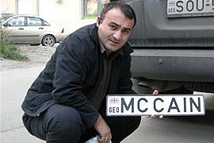
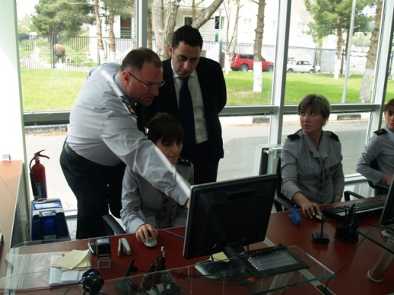
Министерство внутренних дел
вы можете в онлайн-режиме ознакомиться с билетами по теоретическому курсу экзамена на водительские права
не выходя из дома вы можете забронировать желательные для вас автомобильные номерные знаки
в онлайн режиме можете продлить срок действия временных транзитных автомобильных номерных знаков
в онлайн режиме можете оплатить штрафы, за нарушение правил дорожного движения, зафиксированные патрульной службой. Вы также можете просмотреть весь список штрафов, о которых возможно уже и забыли.
http://saagento.security.gov.ge

Slide 31
Министерство образования и науки
на веб странице министерства, вы можете ознакомиться с виртуальными лабораториями, учебно-познавательной информацией, различными интеллектуальными играми, электронной библиотекой, информацией о новейших технологиях и новшествах в сфере образования
http://www.mes.gov.ge

Slide 32
Министерство образования и науки Нац. экзаменационный центр
если вы абитуриент, национальный экзаменационный центр дает вам возможность пройти экзаменационную регистрацию в онлайн режиме с любой точки в предварительно указанные сроки
вы можете оплатить тариф обслуживания национального экзаменационного центра не выходя из дома
на веб странице национального экзаменационного центра вы можете ознакомиться с результатами экзаменов. Для этого необходимо ввести: имя, фамилию, личный и идентификационный номера
http://www.naec.ge

Slide 33
Мэрия Тбилиси
вы можете зарегистрировать заявку в архитектурную службу в электронной форме и заранее просматривать эскизные проекты в онлайн режиме
после соответствующей регистрации, вы можете в онлайн режиме не выходя из дома определить т.н. красные линии вашего жилого корпуса, получить заверенный эскизный проект земельного участка и его границ
http://new.tbilisi.gov.ge

Slide 34
Мэрия Тбилиси
вы можете зарегистрировать первую стадию начала строительных работ в онлайн режиме, не отходя от монитора
зарегистрируйтесь и определите необходимость разрешения на строительные работы на малых объектах не выходя из дома
пройдите регистрацию и определите параметры градостроительства в онлайн режиме
после несложной процедуры регистрации вы имеете возможность в онлайн режиме принимать участие в аукционах, устраиваемых агентством управления имуществом городского муниципалитета
http://auction.tbilisi.gov.ge

Slide 35
Мэрия Тбилиси
на карте агентства вы можете обозначить границы свободного земельного участка и направить в электронном виде заявку на его приобретение или аренду
транспортная муниципальная служба дает возможность через интернет оплатить штраф за безбилетный проезд в городском транспорте

Slide 36
Бюро публичной службы
на веб странице бюро вы имеете возможность найти имущественную декларацию того или иного должностного лица
http://www.csb.gov.ge

Slide 37
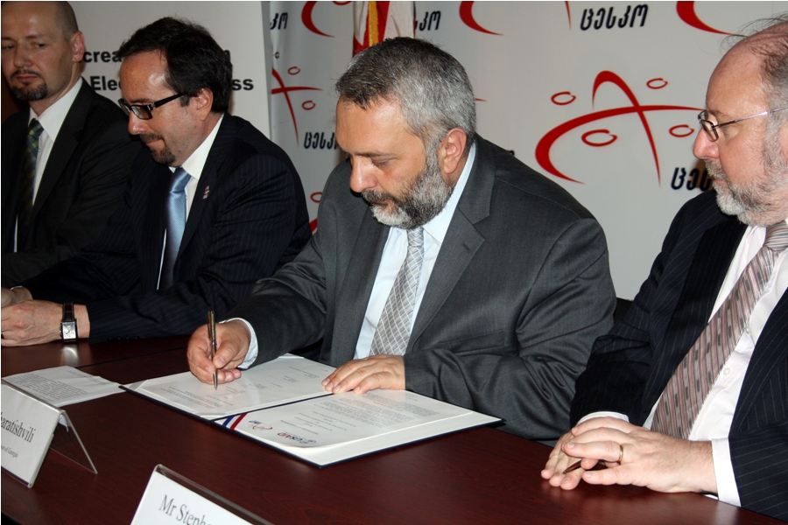
Центральная избирательная комиссия
избиратели могут перепроверить данные о себе в списках центральной избирательной комиссии
http://www.cec.gov.ge

Slide 38
Благодарю за внимание!

